Slide 1

اسم المقرر
إدارة مالية 2
استاذ المقرر
أ/ عبدالله الجغيمان
جامعة الملك فيصل
عمادة التعلم الإلكتروني والتعليم عن بعد
1

Slide 2
المحاضرة الثالثة عشر
تقييم السندات والأسهم

Slide 3
لمحة عامة:
یھدف ھذا الفصل إلى :
√ توضح كیفیة استخدام مفھوم القیمة الزمنیة للنقود في تقویم السندات والأسھم
√ تحدید التدفقات المرتبطة بالسندات
√ تقویم التدفقات النقدیة المرتبطة بالسندات باستخدام أسلوب خصم التدفقات النقدیة
√ تحدید التدفقات النقدیة المرتبطة بالأسھم
√ تقویم التدفقات النقدیة للأسھم

Slide 4
تقويم السندات:
تتمیز السندات بسھولة تقویمھا مقارنة بالأوراق المالیة الأخرى وذلك لسھولة
تقدیر التدفقات النقدیة المرتبطة بھا
لتحدید قیمة السند لابد من توفر العناصر التالیة:
- عدد الفترات المتبقیة لانقضاء أجل السند
- القیمة الإسمیة للسند
- معدل الفائدة الاسمي
- معدل الفائدة السوقي على السندات المشابھة

Slide 5
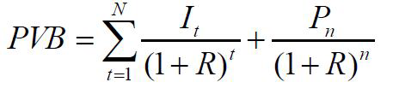
تابع:
ویمكن حساب قیمة السند بالصیغة التالیة :
حيث:
PVB= القیمة الحالیة للسند
I= قيمة الفائدة الأسمية = (معدل الفائدة الاسمي * قيمة السند الاسمية )
Pn= القيمة الأسمية للسند
R= معدل العائد المطلوب على الإستثمار في السند
N= عدد الفترات حتى الإستحقاق
T= الفترات وتتراوح من 1 حتى n

Slide 6
مثال:
ترغب شركة بالحصول على مبلغ تمويلي باستخدام السندات وقدره 1000 ريال
معدل الفائدة الأسمي على السندات = 10%
فترة الاستحقاق لهذه السندات هي 10 سنوات
معدل العائد المطلوب 10%
المطلوب: ما هي القيمة الحقيقة لهذا السند (القيمة الحالية)

Slide 7

الحل:
حساب قيمة الفائدة= 1000 * 0.1 = 100 ريال سنويا
اذا عدد الدفعات 10 دفعات متساوية
بتطبيق المعادلة السابقة:
ملاحظة :
التدفقات النقدية (الفوائد) من سنة 1 الى 10 منتظمة (100 ريال) ويستخدم لها جدول رقم (4)
قيمة السند نهاية افترة 1000 ريال ويستخدم له جدول رقم (3)
قيمة السند = (100 * 6.144) + ( 1000 * 0.3855)= 1000 ريال

Slide 8
ملاحظات:
اذا كان معدل العائد المطلوب = معدل الفائدة الاسمية :
فإن قيمة السند الحالية = قيمة السند الأسمية .
اذا كان معدل العائد المطلوب < معدل الفائدة الأسمي :
يباع السند بخصم أي القيمة الحالية > القيمة الأسمية
اذا كان معدل العائد المطلوب > معدل الفائدة الأسمي
يباع السند بعلاوة أي القيمة الحالية < القيمة الأسمية

Slide 9
تقويم الاسهم الممتازة:
تتشابه الأسھم الممتازه مع السندات في أنھا تحمل عائدا ثابتا
لا یشارك حملة الأسھم الممتازة في إدارة الشركة ( من خلال الجمعیة العمومیة)
للأسھم الممتازة أولويةھ في الأرباح الموزعة عن الأسھم العادیة
للأسھم الممتازة أولویة عند تصفیة الشركة الموزعة عن الأسھم العادیة
لیس للأسھم الممتازة موعد استحقاق مثلھا مثل الأسھم العادیة ( أبدیة )

Slide 10
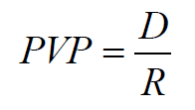
حساب قيمة الاسهم الممتازة:
یتم حساب قیمة الأسھم الممتازه عن طریق خصم الأرباح المستحقة بالصیغة التالیة:
PVP=القیمة الحالیة للأسھم الممتازة
D= الربح الموزع على السھم الممتاز
R= معدل العائد المطلوب

Slide 11
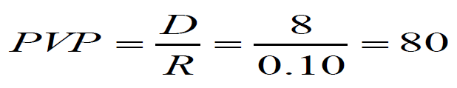
تابع
مثال : إذا كانت :
- الأرباح الموزعة للأسھم الممتازة 8 ﷼ للسھم
- معدل العائد المطلوب = 10%
بتطبیق المعادلة السابقة فإن قیمة الأسھم الممتازة=

Slide 12
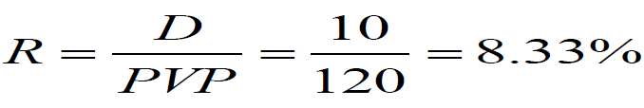
مثال:
مثال :
- إذا كان السعر الحالي للسھم الممتاز = 120 ريال
- الأرباح الموزعة = 10 ﷼ للسھم
- المطلوب : ماھو معدل العائد المطلوب على السھم :

Slide 13
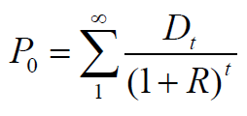
تقويم الأسهم العادية:
من خصائص الأسهم العادية:
١- التدفقات النقدیة للأسھم العادیة غیر معروفة مسبقا
٢- فترة الإستحقاق على الأسھم العادیة غیر محددة ( أبدیة )
٣- صعوبة تحدید معدل العائد المطلوب
یمكن تقییم الأسھم العادیة بالصیغة التالیة :
Po= سعرالسهم العادي
D= الربح الموزع نهاية الفترة الأولى
R= معدل العائد المطلوب على الاستثمار

Slide 14
تابع:
ويمكن تقييم السهم العادي اذا قرر المستثمر الاحتفاظ به للابد مع وجود نسبة نمو ثابتة للتدفقات النقدية المستقبلية بالصيغة التالية:
القيمة الحالية للسهم العادي= عائد السهم في السنة الحالية*(1+نسبة النمو)/ (معدل العائد المطلوب – نسبة النمو الثابتة)

Slide 15
مثال:
اذا كان معدل العائد المطلوب لشركة ما هو 27% ، وأن الربح الموزع له لهذه السنه هو 6 ريالا، وأن هذا الربح ينمو بمعدل 12% ، فما هو السعر الذي تكون على استعداد لدفعه لهذا السهم العادي ؟
الحل:
سعر السهم الحالي= (6*(1+0.12))÷ (0.27-0.12)
= 6.72÷0.15= 44.8 ريال

Slide 16

بحمد الله

